Slide 1
中
国
外汇远期自动结算机器人
Foreign Exchange Forwards Automate Settlement Bot

Slide 2
作品信息 App Information
参赛作品 Entries：外汇远期自动结算机器人
队伍名称 Team Name： 未来大脑 (Future Brains)
队伍成员 Team Member：Jason, Marlon, Distance, Steve
队伍口号 Team Slogan：
未来大脑，创造美好 (Future Brains, Create Fantastic)
所在单位和部门/专业 Enterprise : 汇丰软件开发（广东）有限公司 (HSDC)
作品应用场景 Use Case：外汇远期自动结算 (FX Automate Settlement)
作品应用项目 App Project：银行交易系统 (Bank Trading System)

Slide 3
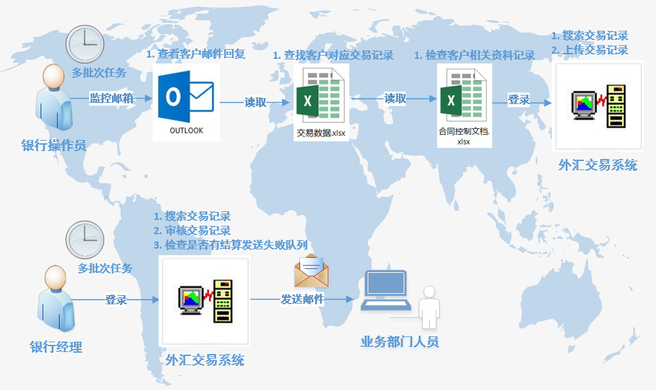
3
一、需求分析&背景介绍
Requirement analysis
在外汇交易市场中，外汇远期是一种国际企业常用的规避汇率波动风险的对冲工具。在合约到期前，客户会通过电话与银行操作员沟通，做出展期、提前交割或者取消交易的决定，随后银行操作员会将交易详情通过邮件发给客户沟通确认，在收到客户确认邮件后，进行交易数据和合同资料数据比对并提交现金流结算请求，再由银行经理进行结算请求的审核及批准。

Slide 4
4
一、需求分析&背景介绍
Requirement analysis
随着市场国际化的进一步加深，参与外汇远期交易的客户及交易量也大幅增多。同时考虑到此流程自动化也适用于本银行其他国家或地区的市场运营部门，因此我们提出可以用RPA机器人取代人工大量客户邮件处理和大量交易结算的提交与审核处理工作。该解决方案通过RPA+AI方案智能识别判断客户邮件中的自然语言回复内容（确认？不确认？），并由双机器人相互配合进行后续结算提交与审批流程自动化。
大量客户邮件处理
大量交易结算
提交与审核自动化
RPA机器人
降低运营部门工作压力
满足企业业务需求
避免人手人眼操作出错
提升客户体验和满意度

Slide 5
二、流程建设方案
Solution Introduction
外网环境
Extranet environment
内网环境
Intranet environment
邮件预测接口Email Predict API
数据文件
Data Files
虚拟桌面架构
VDI/VMware
客户邮件
Email
邮件服务器
Email Server
机器人进程
Robot Process
RPA服务端
(RPA Server)
外汇交易系统
Banking System
RPA数据库
RPA Database
仅供 RPA+AI 大赛使用

Slide 6
三、执行流程图
Execution Flow Chart
RPA项目实施前后的外汇结算流程对比
操作员+经理全流程人工执行
数字化生产力部署前
查看邮箱系统
判断客户邮件回复是否确认
读取客户对应Excel交易数据
检查客户合同资料记录数据
数十分钟/笔交易
检查结算发送结果并邮件告知相关部门
经理审核批准结算请求
操作员提交上传结算请求
登录外汇交易系统
几分钟内/笔交易
数字化生产力部署后
双机器人自动流程
机器人A
机器人B
查看邮箱系统
调用AI预测接口判断客户回复是否确认
读取客户对应Excel交易数据
检查客户合同资料记录数据
登录外汇交易系统
提交上传结算请求
审批结算请求
检查结算发送结果并邮件告知相关部门

Slide 7
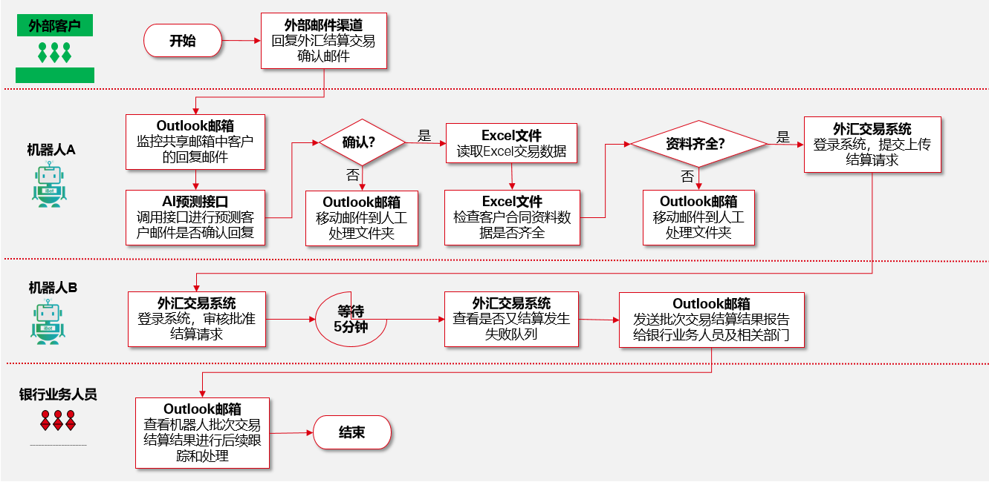
三、执行流程图
Execution Flow Chart
RPA机器人外汇结算流程图：

Slide 8
四、流程&机器人监控、管理说明
Process & Robot Orchestrator and Management
机器人运行展示
业务日记
通过虚拟桌面架构可实时查看机器人运行状况，实际操作界面及步骤
机器人关键流程节点日记记录
文本格式存储，可记录至流程粒度
机器人运行
项目代码管理
机器人能灵活根据调度器自动触发运行
机器人能登录、退出或重启桌面系统
通过Git进行代码管理
运用自动版本发布工具
流程运行报告
异常监控与恢复机制
通过邮件、共享文件夹分派运行报告
列出所有交易结算记录处理状态及结果
监控终端 - 实时监制机器人的运行状态
重试操作 - 状态回滚机制，支持回滚重试

Slide 9
五、模式和技术创新性
Mode and Technological Innovation
使用RPA自动化开发工具，同时为机器人创建相应的员工号、邮箱和虚拟桌面电脑，使得流程自动化更安全，更规范，更高效
使用NLP自然语言处理技术和AI集成学习算法，对邮件文本做情感分析、二分类处理，自动化客户回复邮件后的决策工作流
进一步加速金融公司全面数字化转型，让前线业务人员（非专业IT人员 ）参与到机器人流程自动化设计与实现

Slide 10
六、方案价值与收益
Solution Value and Revenue
项目收益统计：
每单交易处理时间
每日节省工时
员工满意度
客户体验
人手 数十分钟
vs.
机器人 几分钟内
按单地区日均数百笔交易计算，每日省数个小时。
正扩展到本银行其他国家或地区使用，可预见将产生更可观的人力成本收益
员工能从重复繁琐的固定流程中被释放出来，从事更有创造性、更有价值的工作，利于员工职业发展
RPA机器人7*24小时全天候在线工作，提高外汇市场结算的响应速度，提升客户体验和满意度

Slide 11
六、方案价值与收益
Solution Value and Revenue
推广价值：
易于流程再造迁移，重用于本银行其他国家或地区的外汇结算流程
提升银行业务运营效率，提升流程的合规性和安全性
双机器人协助模式，遵循银行内已有系统设计的职责分离原则，满足银行业务扩展需求
通过RPA+人工智能的结合理念，引入数字化劳动力设计与解决方案，推进银行内部流程端到端自动化、全面数字化转型

